Slide 1


케라스와 캐글을 이용해 백혈구 이미지 분류하기

Slide 2
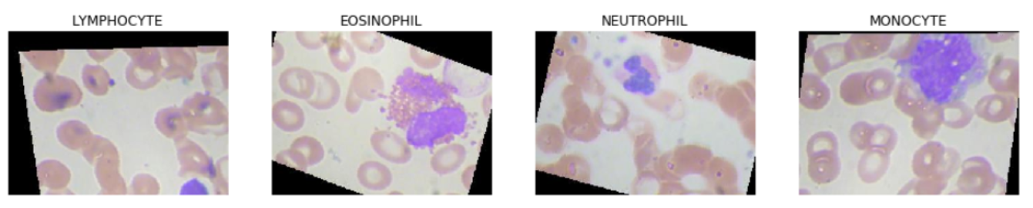
Problem
백혈구(white blood cell)를 분류(classification)하는 문제
종류
NEUTROPHIL : 호중구
EOSINOPHIL : 호산구
MONOCYTE : 단핵구
LYMPHOCYTE : 림프구

Slide 3





Enviroment
Datasets in Kaggle
https://www.kaggle.com/paultimothymooney/blood-cells
데이터셋을 받고
Google Colab
https://colab.research.google.com/
Colab에 넣어준다!
CODE
https://github.com/jjeamin/kaggle/tree/master/BloodCells
Python
Keras(Deep Learning Framework)

Slide 4
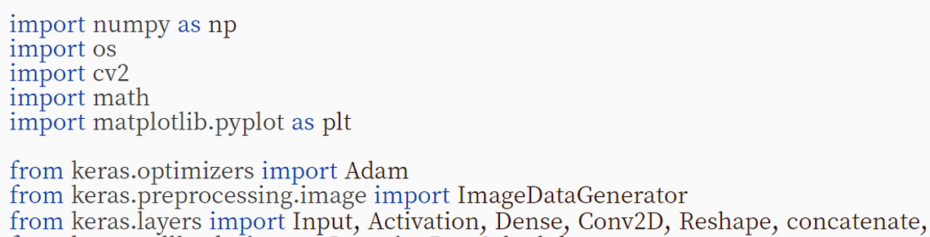
Library import

Slide 5
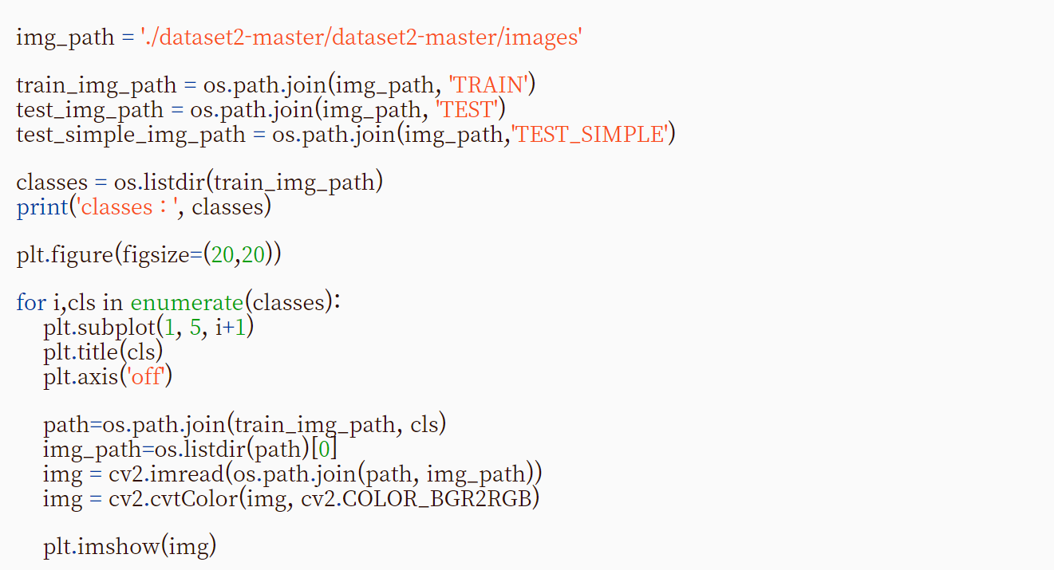
Datasets

Slide 6
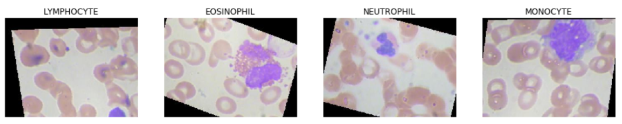

Slide 7
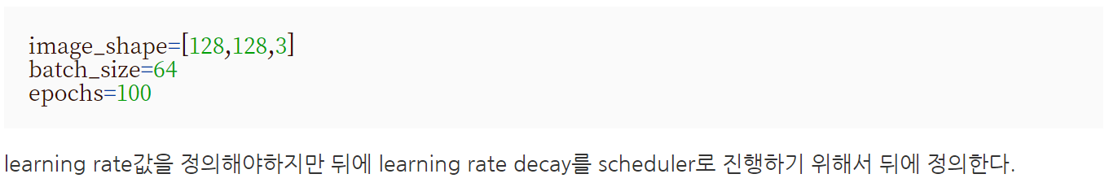
Hyper Parameter

Slide 8
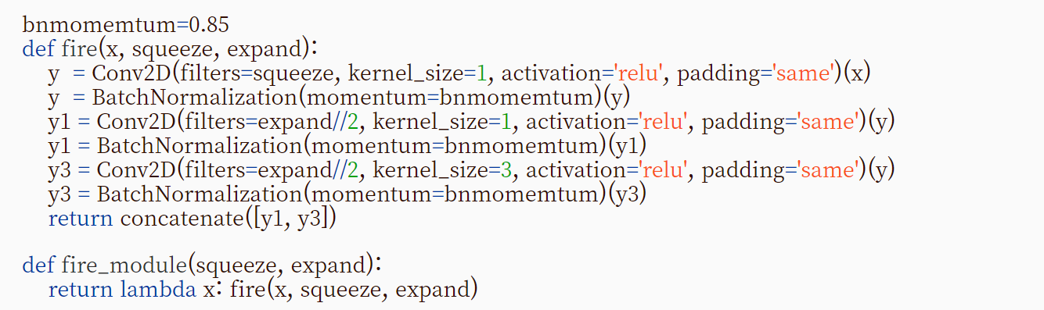
Module
Conv
1x1
Conv
1x1
concat
Conv
3x3

Slide 9
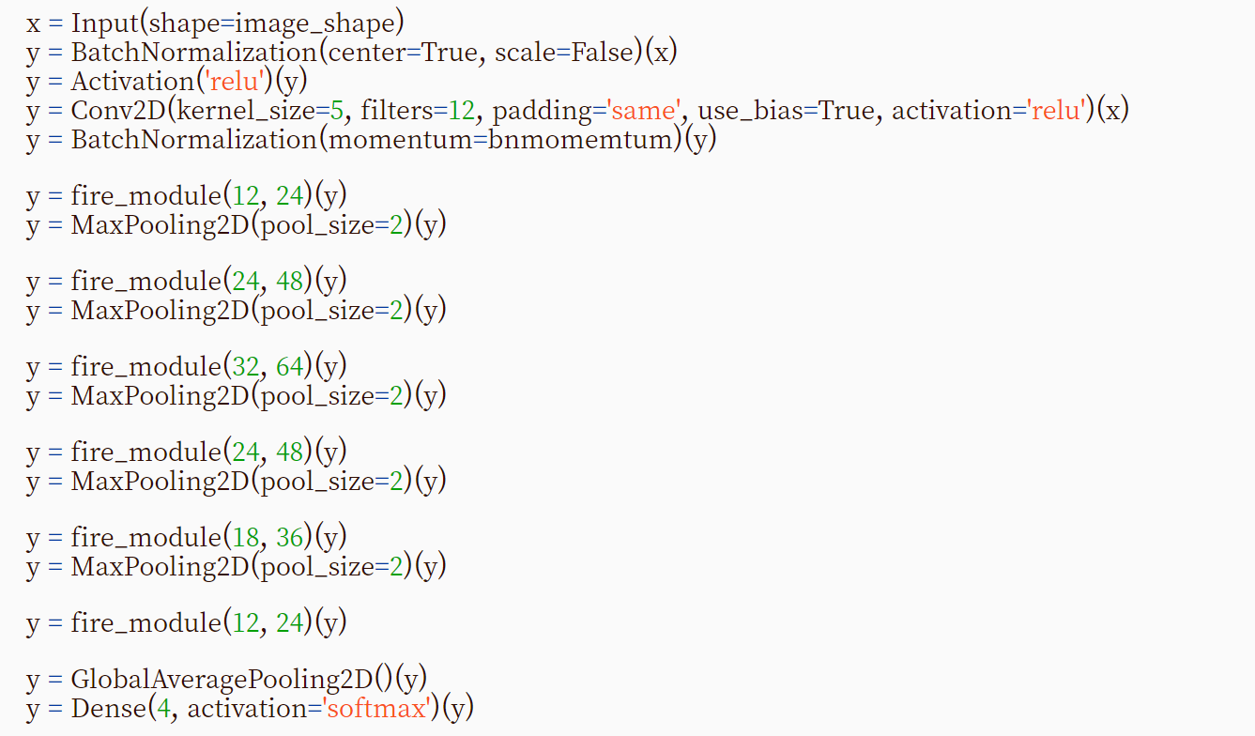
Model

Slide 10
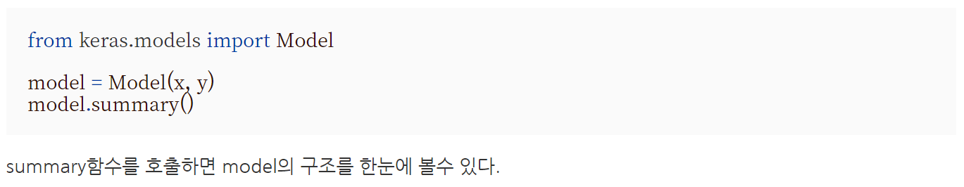
Model Summary

Slide 11
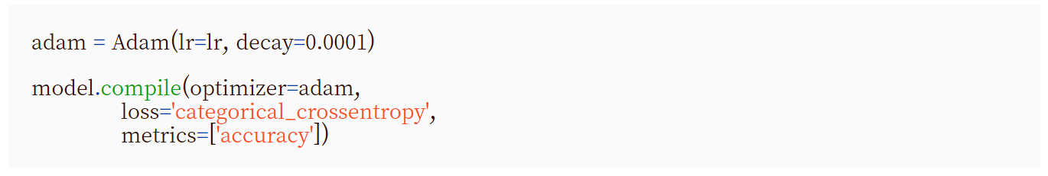
Model Compile

Slide 12
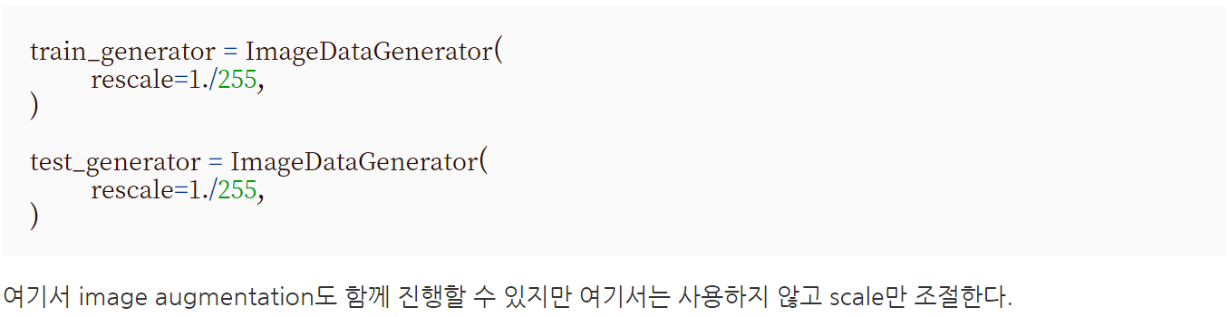
Preprocessing

Slide 13
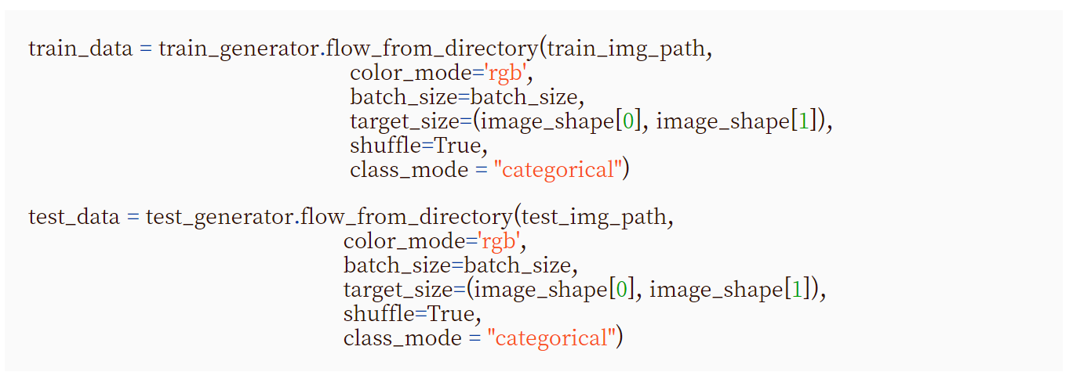
Data Loader
매번 데이터를 ImageDataGenerator를 이용해서 호출하기 위해서 Loader를 만든다.(Train / Valid)
color_mode : rgb color
target_size : input image size를 조절한다.
shuffle : image random shuffle

Slide 14
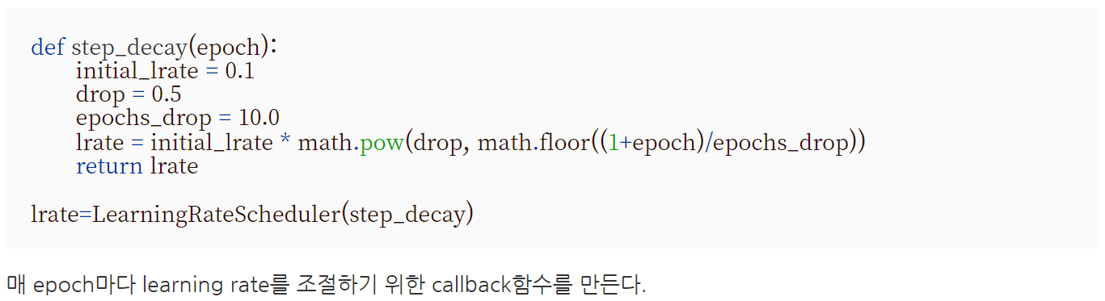
Scheduler
Learning rate : 0.1
10 epochs 마다 0.5씩 곱해서 학습률을 감소시킨다.

Slide 15
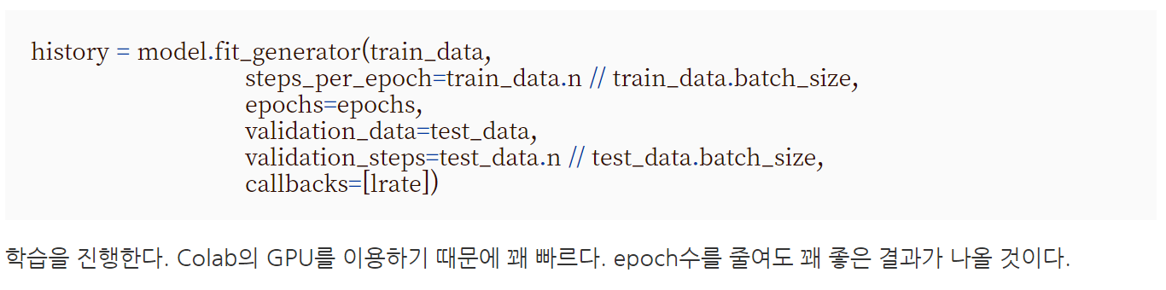
Training
학습시간이 오래걸리기 때문에 미리 학습을 시켜놓은 Pretrained model을 사용한다.
이 부분은 넘어가고 Save/Load로 간다.

Slide 16
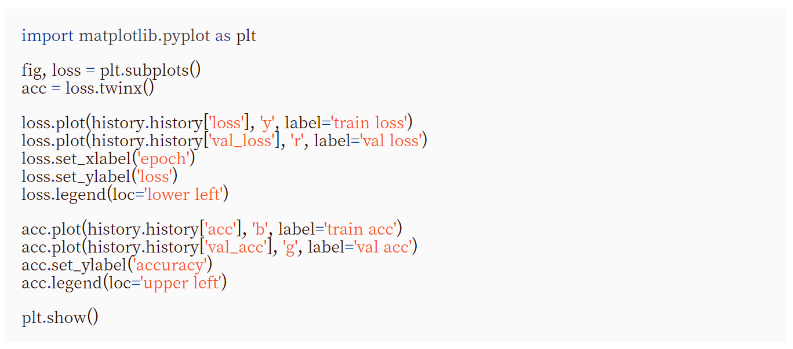
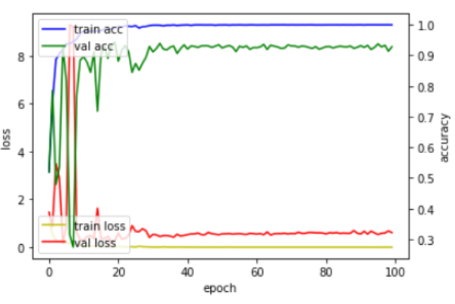
Graph

Slide 17
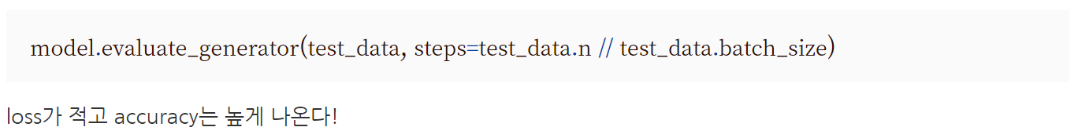
Testing

Slide 18
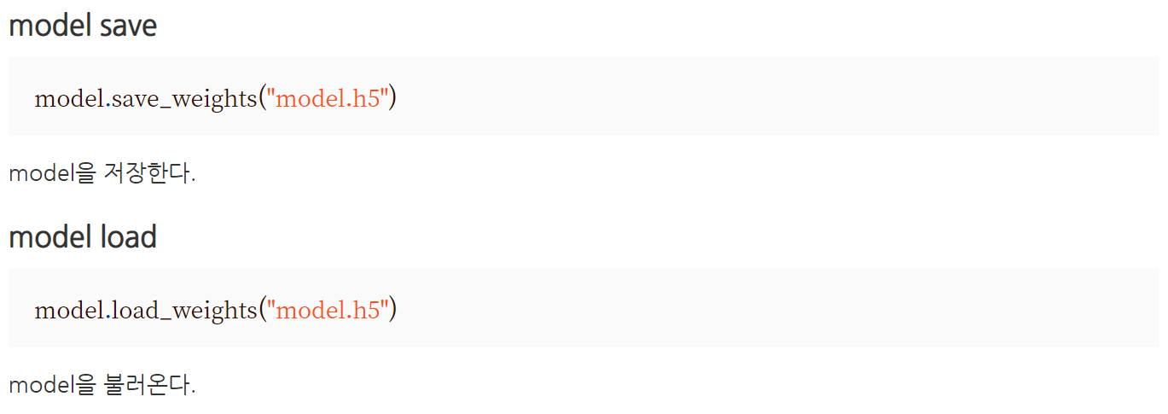
Model Save/Load

Slide 19
CAM

Slide 20
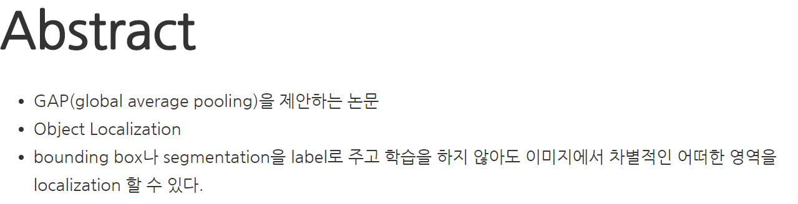
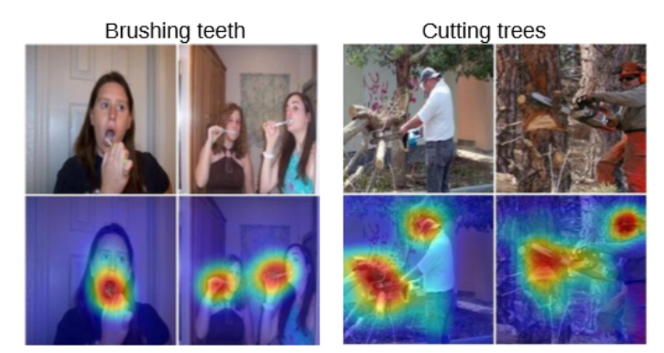

Slide 21
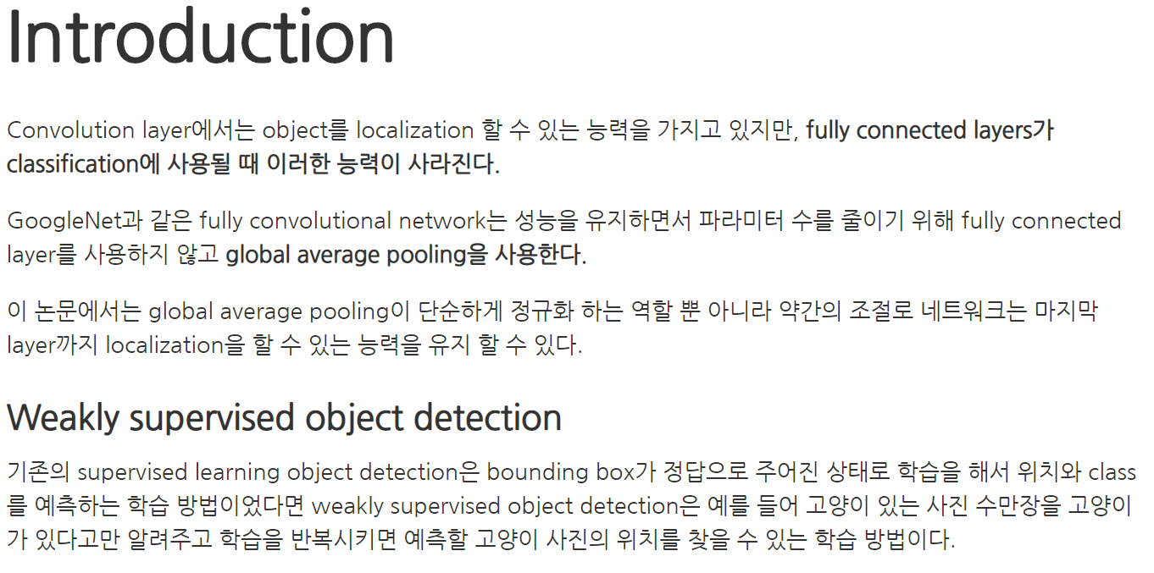

Slide 22
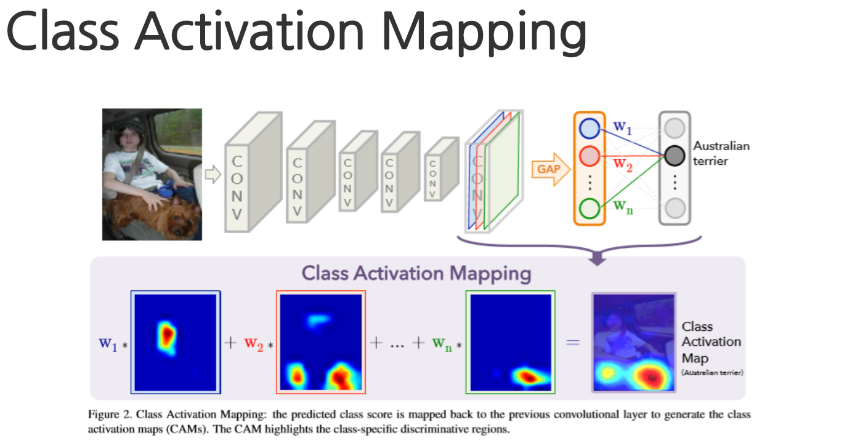
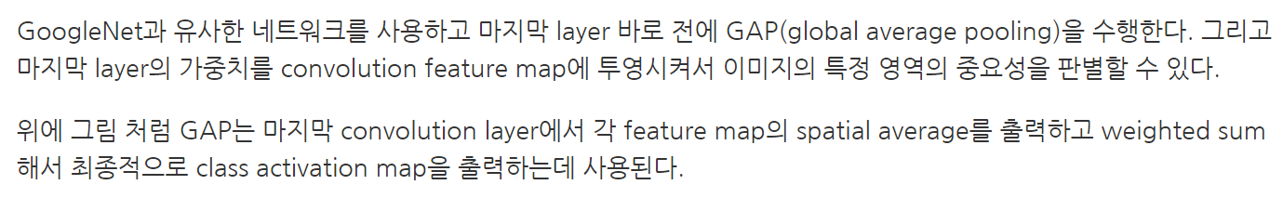

Slide 23
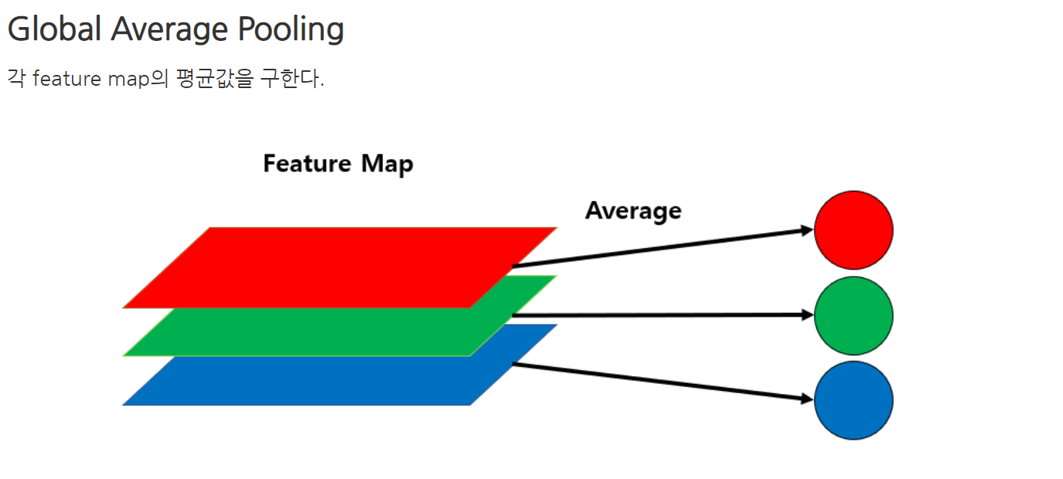

Slide 24
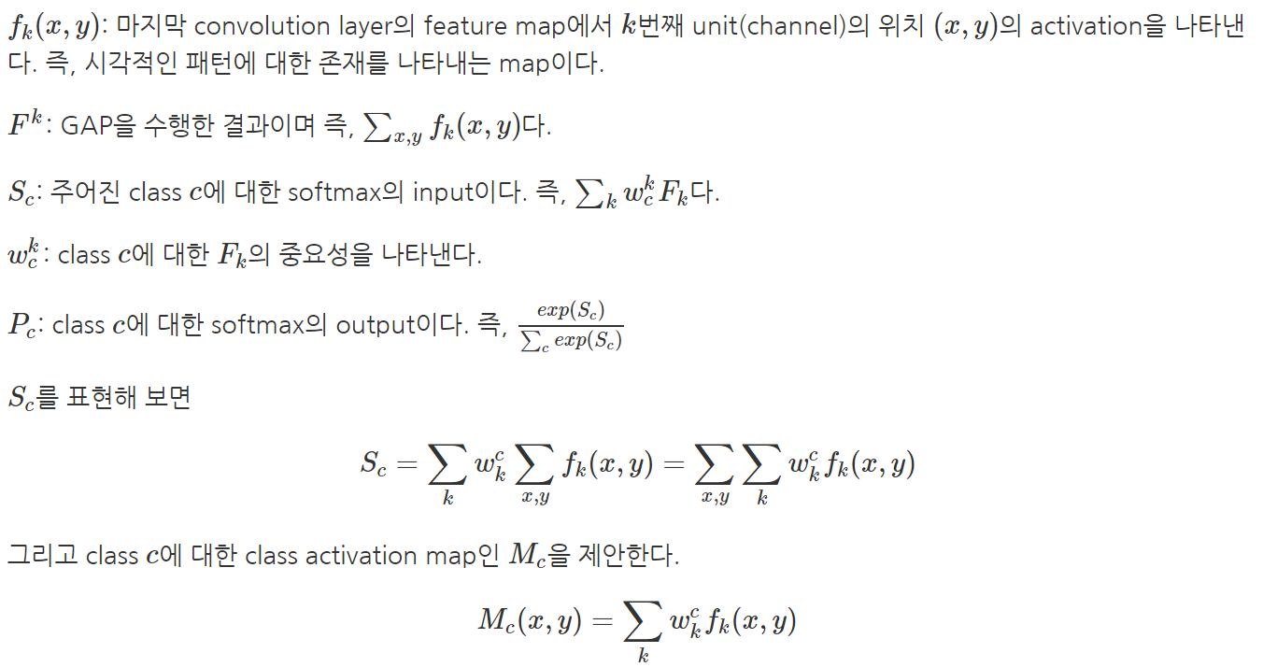

Slide 25
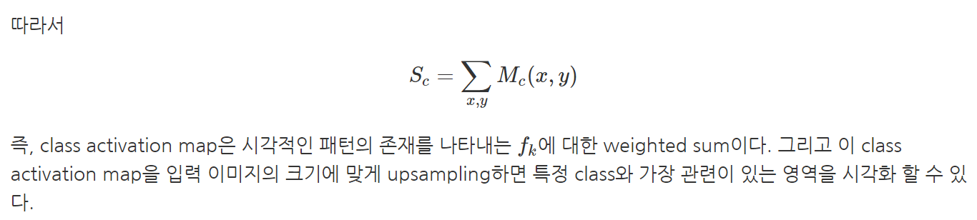
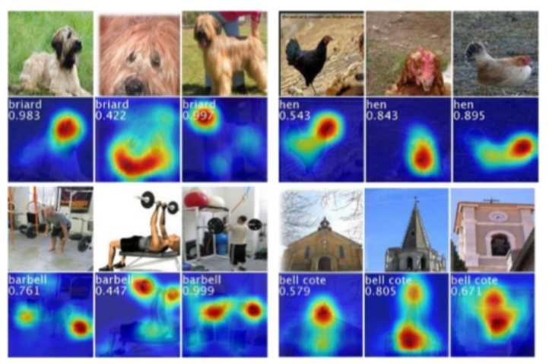

Slide 26
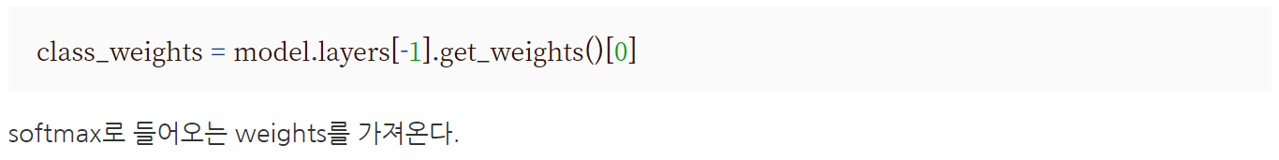
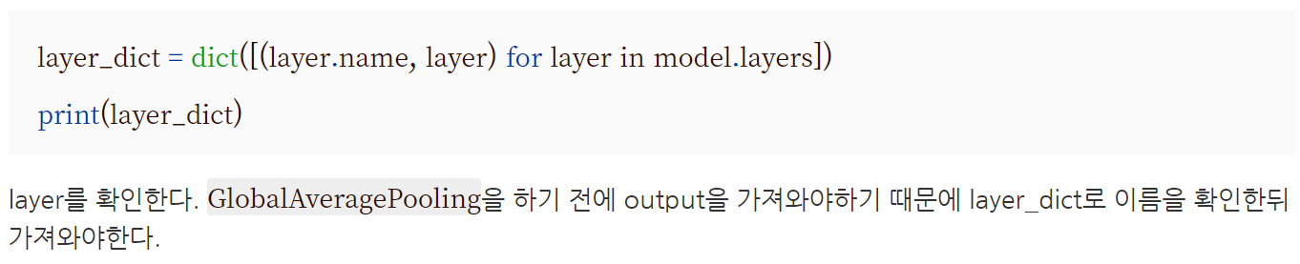
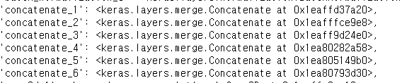
CAM

Slide 27
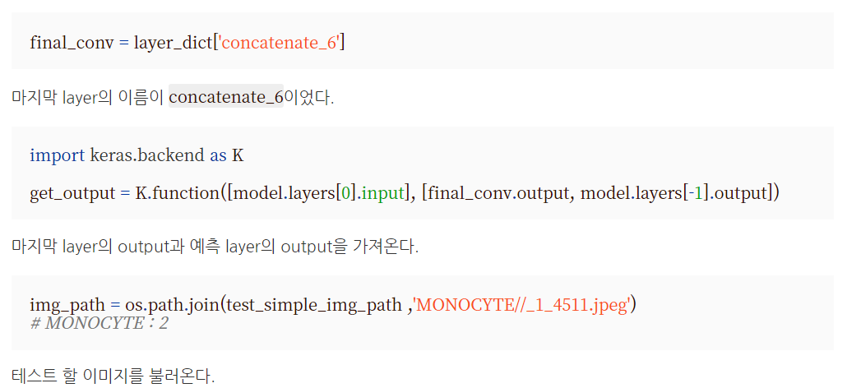

Slide 28
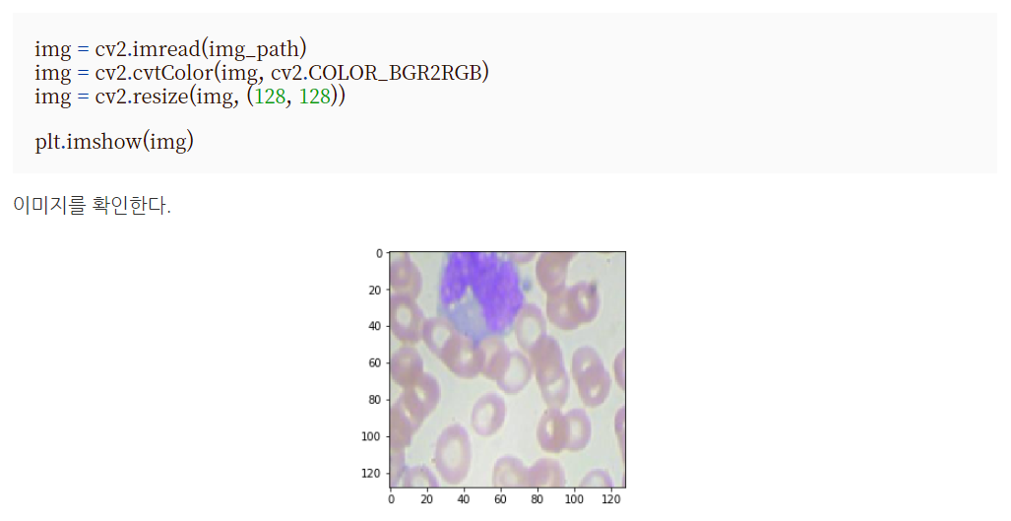

Slide 29
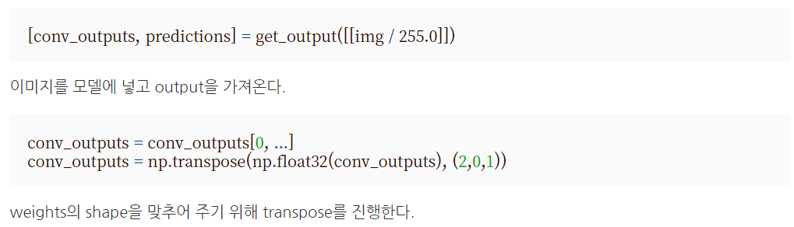

Slide 30
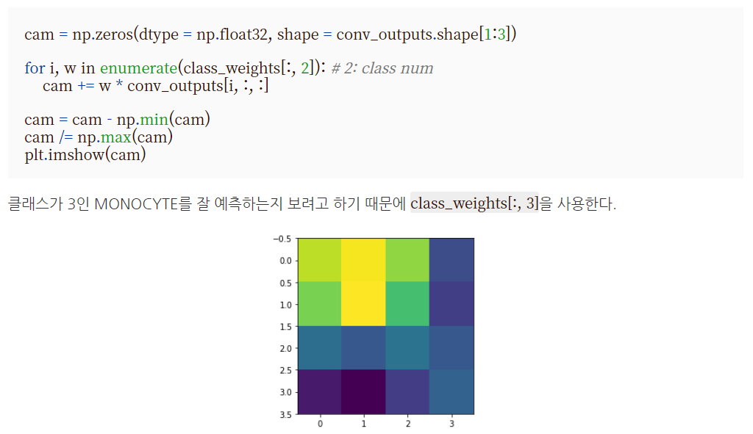
2
2

Slide 31
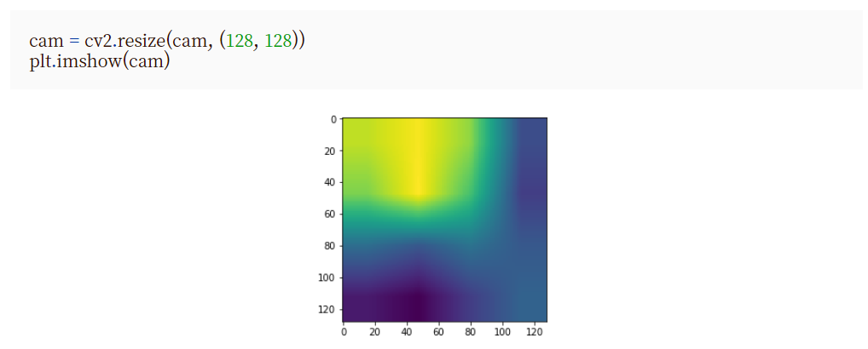

Slide 32
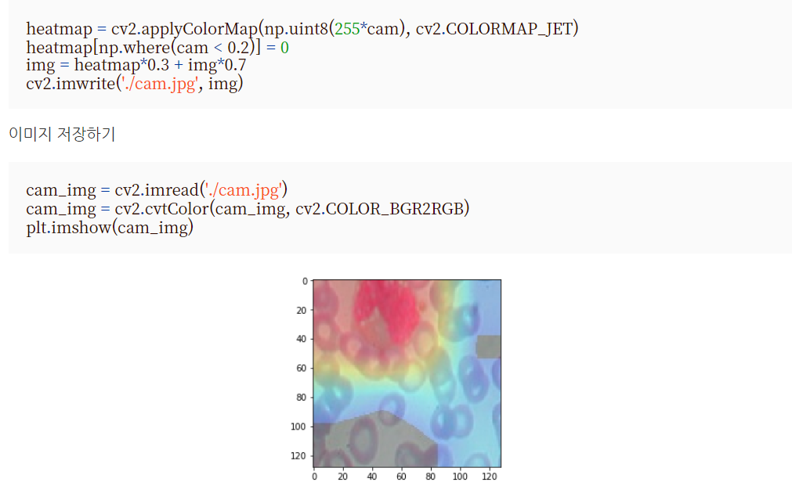
의미없는 pixel 제거
overlap 비율

